Slide 1
doplnění k morfologii zoom na svatého Martina

Slide 2
doplňte přechodníkový tvar, pokud to jde
Běžela vedle vlaku ____________ (mávat) synovi do okna.
Pekl cukroví ____________ (zpívat) koledy.
_____________ (dopít) víno šli oba spát.
_____________ (vyběhnout) do schodů rychle odemkl dveře.
_____________ (spravit) začal počítač konečně fungovat.
_____________ (zamést) v předsíni ještě srovnal botník.
_____________ (bloudit) blížily se děti k perníkové chaloupce.

Slide 3
doplňte přechodníkový tvar, pokud to jde
Běžela vedle vlaku mávajíc synovi do okna.
Pekl cukroví zpívaje koledy.
Dopivše víno šli oba spát.
Vyběhnuv do schodů rychle odemkl dveře.
Byv spraven začal počítač konečně fungovat.
Zamet v předsíni ještě srovnal botník.
Bloudivše blížily se děti k perníkové chaloupce.

Slide 4
bonus
_____________ vyzván k rezignaci odstoupil.
_____________ vyzýván k rezignaci dál vládne.
ODSTOUPIL vid ??
ODSTOUPIL osoba ??
VLÁDNE čas ??
VLÁDNE způsob ??
VLÁDNE slovesný rod ??

Slide 5
bonus
Byv vyzván k rezignaci odstoupil.
Jsa vyzýván k rezignaci dál vládne.
ODSTOUPIL vid ODSTUPOVAL
ODSTOUPIL osoba ODSTOUPIL JSEM, ODSTOUPIL JSI
VLÁDNE čas VLÁDL/A/O, BUDE VLÁDNOUT
VLÁDNE způsob VLÁDNI, VLÁDL/A/O BY, BYL/A/O BY VLÁDL/A/O
VLÁDNE slovesný rod × (*je vládnut/a/o)

Slide 6
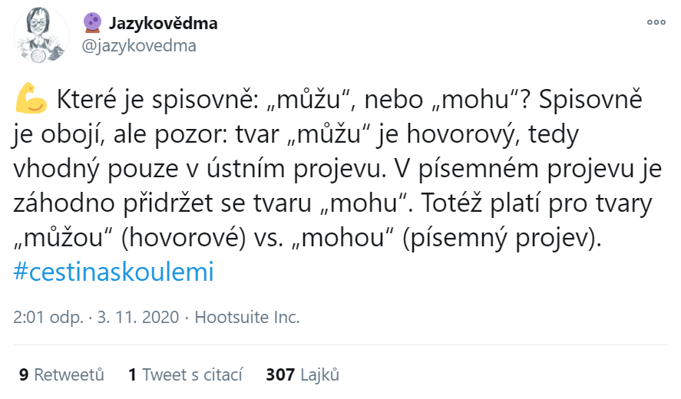

Slide 7
Co je to HOVOROVOST?
Pokud HOVOROVOST = ústní projev, pak psaný projev = ???
mohu × můžu, moct × moci, říct × říci
děkuji × děkuju, píši × píšu, píší × píšou, potřebují × potřebujou
koukat × dívat se

Slide 8
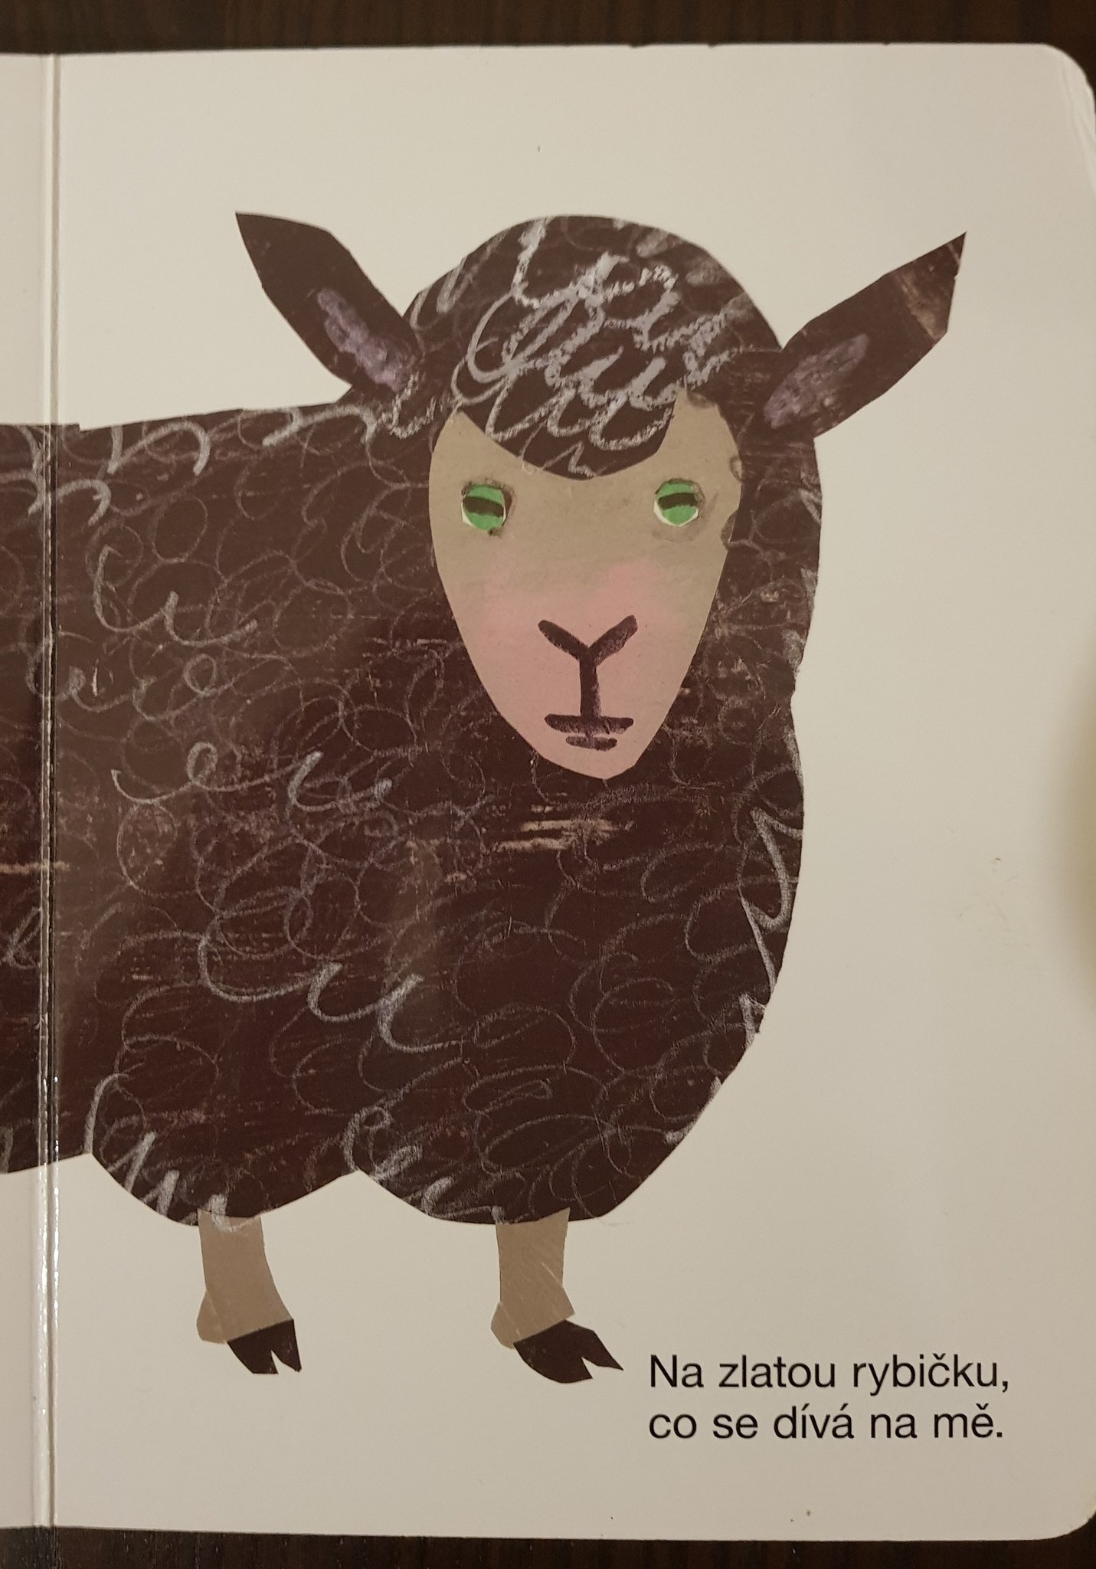
Kam koukáš, hnědý medvěde?
Bill Martin Jr., Eric Carle, přel. Ondřej Mrázek
u všech zvířat, dětí i paní učitelky je jen KOUKAT

Slide 9
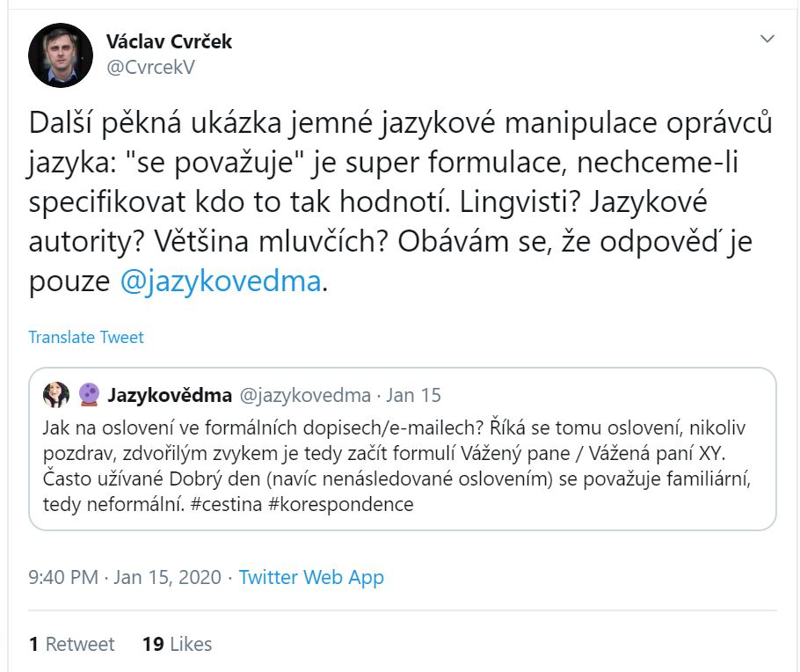
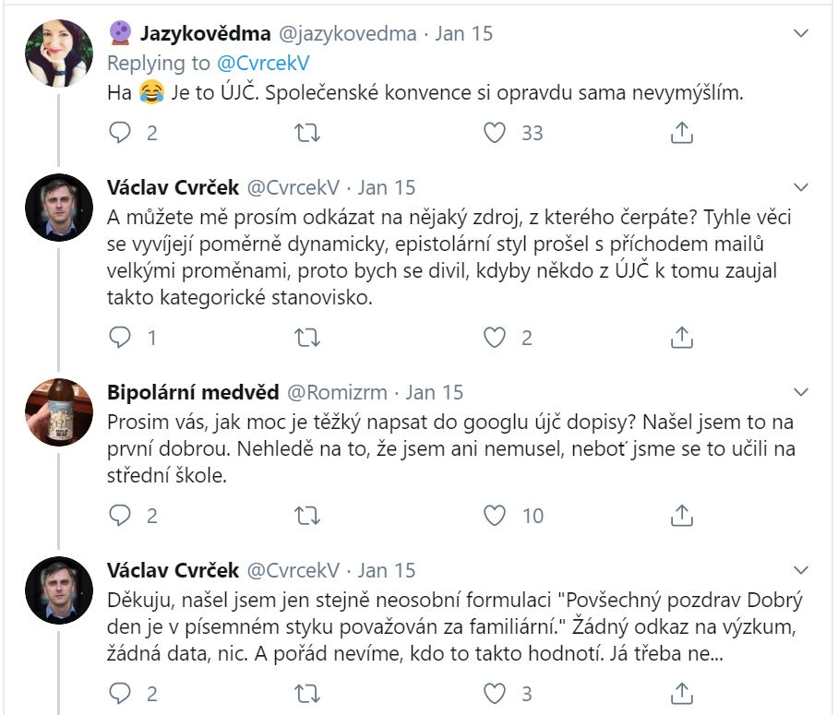

Slide 10
